Slide 1
সবাইকে স্বাগত

Slide 2
জীববিজ্ঞান -২য় পত্র
৩য় অধ্যায় –পরিপাক ও শোষণ
জি, এম শাহিনুর রহমান
প্রভাষক (উদ্ভিদবিজ্ঞান)
সরকারি নর্থ খুলনা কলেজ
তেরখাদা,খুলনা।
০১৭২২৮০১৩৮১

Slide 3
পাঠ শেষে শিক্ষার্থীরা..................
১।যকৃত কাকে বলে বলতে পারবে?
২।যকৃতের সঞ্চয়ী ভূমিকা বলতে পারবে ?

Slide 4
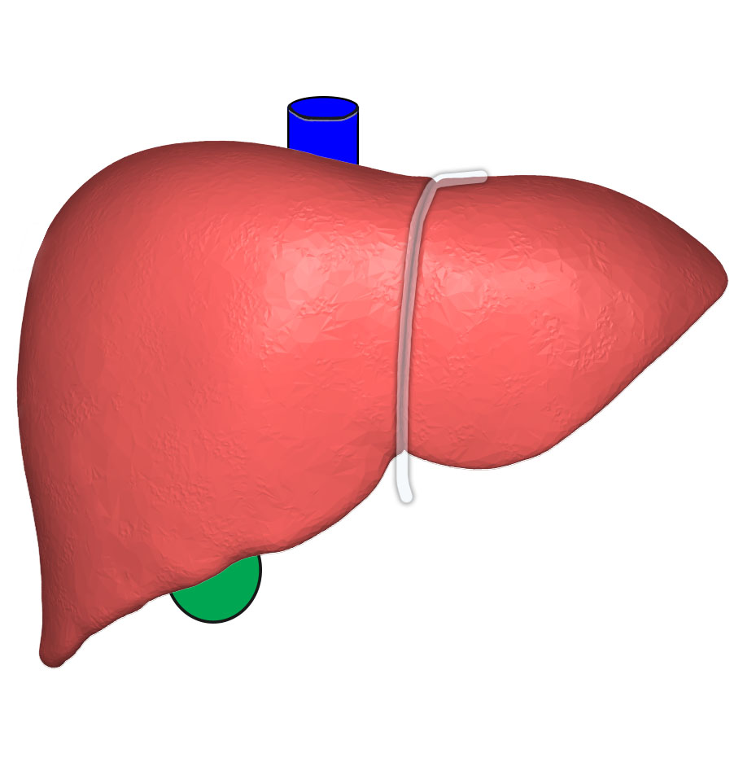

Slide 5
যকৃৎ (ইংরেজি: Liver) মেরুদণ্ডী ও অন্যান্য কিছু প্রাণীদেহে অবস্থিত একটি আভ্যন্তরিক অঙ্গ। এটি বক্ষপিঞ্জরে মধ্যচ্ছদার নিচের অংশে অবস্থিত। একে চলতি বাংলায় কলিজা বলে সচরাচর উল্লেখ করা হয়। যকৃৎ দেহের বৃহত্তম গ্রন্থি। এর ওজন দেহের মোট ওজনের (৩-৫%)। এটি ২টি খণ্ডে বিভক্ত: ডান এবং বাম। প্রাণীদেহে বিপাকে ও অন্যান্য কিছু শারীরবৃত্তীয় কাজে যকৃত প্রধান ভূমিকা পালন করে। গ্লাইকোজেনের সঞ্চয়, প্লাজমা প্রোটিন সংশ্লেষণ, ঔষুধ বা অন্যান্য রাসায়নিক নির্বিষকরণে এর ভূমিকা গুরুত্বপূর্ণ।

Slide 6
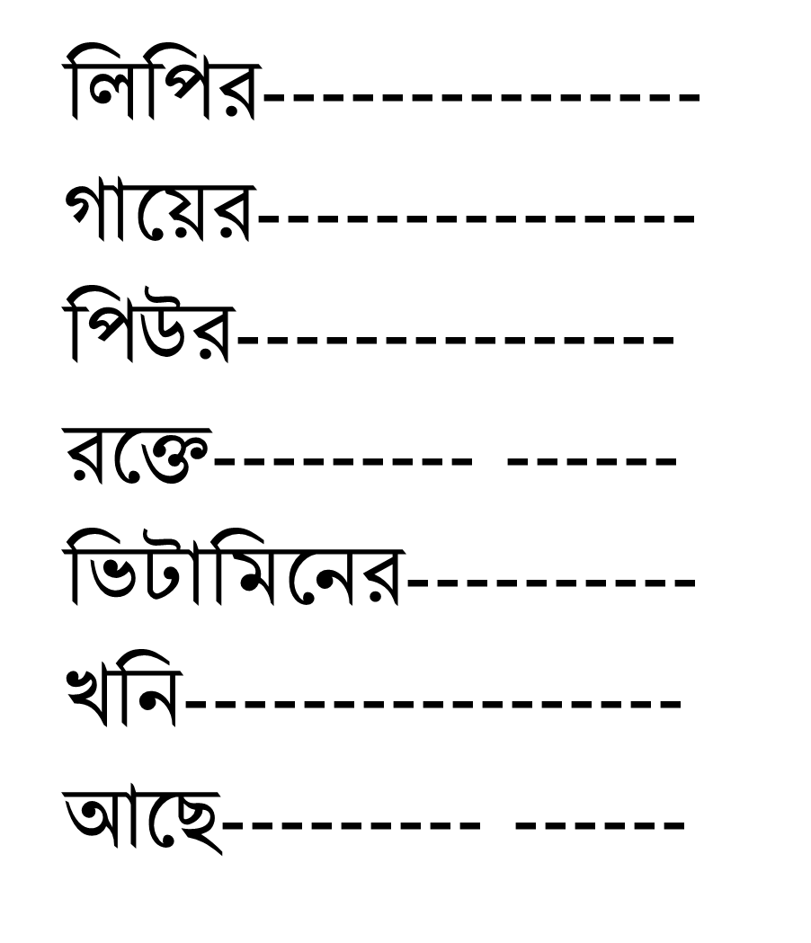
যকৃতের সঞ্চয়ী ভূমিকাঃ

Slide 7
ছন্দ
ব্যাখ্যা
লিপির---------------
গায়ের---------------
পিউর---------------
রক্তে--------- ------
ভিটামিনের----------
খনি-----------------
আছে--------- ------
লিপিড
গ্লাইকোজেন
পিত্তরস
রক্ত
ভিটামিন
খনিজদ্রব্য
অ্যামিনো এসিড

Slide 8
সবাইকে ধন্যবাদ

